Slide 1
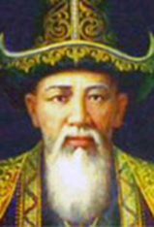
С.Аронұлы «Жақсы мен жаман адамның қасиеттері»

Slide 2
Сабақтың тақырыбы: «Жақсы мен жаман адамның қасиеттері»

Slide 3
Мақсаты: 1.Білімділік. Өлеңді оқу,мазмұны мен идеясын түсіндіру 2.Дамытушылық. Адам бойындағы жақсы және жаман қасиеттер туралы өзіндік ой-пікірін қалыптастыру,ойын дамыту. 3.Тәрбиелік. Жақсы қасиеттерге,адамгершілікке баулу.

Slide 4
Жігіттер жігіт болмас азбайтұғын, Жолынан ақиқаттың жазбайтұғын. Тұрлаулы ой,түйінді сөз,тұрақ болсын. Біреуге сыртынан көр қазбайтұғын...

Slide 5
ІІ.Үй тапсырмасын тексеру. Д.Бабатайұлы. «О,Ақтан жас,Ақтан жас». Өлең не туралы? Ақтан жасқа қандай тілек айтылды? «Ермінезділік» дегенді қалай түсінесің?

Slide 6
ІІІ.Білімді тексеру кезеңі. 1. «О,Ақтан жас,Ақтан жас» өлеңінде не туралы айтылған? 2.Ақтан жасқа қандай тілек айтылды? 3.Ақын кімнің болашағына сенеді? 4.Ақын өлеңде жастарға қандай тілек айтады?

Slide 7
V . Материалды түсіндіру кезеңі. -психологиялық дайындық -кіріспе сөз 1.Сүйенбай Аронұлының өмірі мен шығармашылығы туралы айту. М.Әуезовтің «Он тоғызыншы ғасырдағы Жетісу ақындарының алтын діңгегі» деуінде көп мағына бар... Ақынның «Жақсы мен жаман адамның қасиеттері» өлеңін оқи отырып,біз жігіт адамның бойындағы қасиеттердің қандай болатынын білеміз... Сүйенбай –әлемге әйгілі Жамбылдың ұстазы.Жамбыл Сүйенбайды «пірім деп атаған. Сүйенбай ақындар айтысының,батырлық эпостың тамаша жаршысы болған.Халықтың қамын көздеген Қарасай,Сұраншы,Саурық батырлар туралы дастандар шығарған.Ол қырғыз ақыны Қатаған ақынмен ,тезек төремен айтысқан. Бұл айтыстардан Сүйенбайдың тапқырлығы,турашылдығы,үстем тап озбырлығын сынаған қайсырлығы айқын көрінеді.

Slide 8
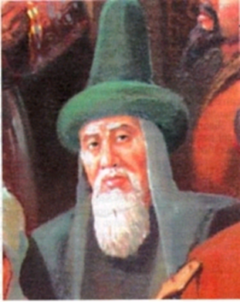
С.Аронұлы
Аронұлы Сүйінбай (1815-1898) - қазақтың әйгілі ақыны, айтыс өнерінің майталман жүйрігі. Туып-өскен жері Алматы маңы, Жамбыл ауданына қарасты Қарақыстақ елді мекені. Осы өңірден топырақ бұйырған. Шыққан тегі - Ұлы жүз Шапырашты тайпасының ішіндегі Екей руы. Шежіре дерегі бойынша арғы атасы Күсеп дәулескер қобызшы болған. Күсептен — Арон, одан Сүйінбай туған. Сүйінбайдан туған Малыбай, Бағыжан, Жетібай есімді балаларының ұрпағы өсіп-өнген.

Slide 9
Оқулықпен жұмыс. Өлеңді оқу. Өлеңде айтылған жақсы қасиеттерді айтыңдар? Ақын адам бойындағы қандай жаман қасиеттерді айтасыңдар? Жаманның нарқы жақсымен бірдей емес деп неге айтқан?

Slide 10
VІ.Түсінігін тексеру. Сұрақ-жауап жұмысы.
Өлеңде айтылатын негізгі ой не?
Адам бойындағы жақсы,жаман қасиеттерді айт.
«Жақсы адам елдің басшы серкесіндей», «Жақсы жігіт сөзіне сақ тұрады» деген өлең жолдарының мағынасын қалай түсінесіңдер?
Жігіт адам бойындағы қасиеттер туралы мына сөздерді қалай түсінесіңдер?

Slide 11
Ез жігіт. (Ар намысы аз жігіт). Жігіт жұрт мақтаған қыз жақтаған Кей жігіт мақтан үшін қылық қылмай. Бойында майдалықпен сыр сақтаған. Кей жігіт арсыздықпен ұятсынбай, Қолы жетпес нәрсеге тыртақтаған Абай

Slide 12
Глоссарий:
Жігіт-man
Жақсы-good
Жаман-bad
Адам-person,man

Slide 13
VІІ.Жаңа сабақты бекіту.
Пікір алысу.
1.Сенің айналаңдағы үлкендердің,достарыңның бойында қандай қасиеттер саған ұнамды немесе ұнамсыз?
2.Қазақ елінің жақсы азаматы болу үшін адам бойында қандай қасиеттер болса деп ойлайсыңдар?

Slide 14
VІІІ.Үйге тапсырма беру. Өлеңді оқу.Үзінді жаттау.

